Slide 1
Курсовая работа По дисциплине: «Теория автоматов и формальных языков» Тема работы: «Транслятор с подмножества языка Pascal»
Министерство науки и высшего образования Российской Федерации
Муромский институт (филиал)
Федерального государственного бюджетного образовательного учреждения высшего образования
«Владимирский государственный университет имени Александра Григорьевича и Николая Григорьевича Столетовых»
Факультет Информационных Технологий и Радиоэлектроники Кафедра программной инженерии
Группа
ПИН – 122
Студент
Буланов Е.А.

Slide 2
Цель курсовой работы
Изучение основных методов и алгоритмов, применяемых в разработке трансляторов с подмножества формальных языков. Разработка собственного транслятора с подмножества языка Pascal.
Задачи работы:
Изучение основных принципов построения трансляторов
Анализ лексической и синтаксической составляющих языка Pascal
Изучение разновидностей грамматик формальных языков
Изучение и применение методов трансляции арифметических и логических выражений

Slide 3
Анализ технического задания
Задание – реализовать транслятор с подмножества некоторого языка программирования
Язык для трансляции – Pascal
Обеспечить развернутую диагностику ошибок
Реализовать класс транслятора
Синтаксический разбор – на основе LR – грамматик
Разбор выражений выполнять методом Дейкстры
В языке поддерживаются:
- у идентификатора 8 символов значащие;
- не менее 3-х директив описания переменных;
- сложное логическое выражение;
- простой арифметический оператор;
- условный оператор if … then…else

Slide 4
Описание языка
Язык Pascal является компилируемым языком программирования, поддерживающим процедурное программирование и в некоторых версиях объектно-ориентированное программирование. Он был создан Никлаусом Виртом в 1970 году и предназначен для обучения программированию, а также для разработки различных приложений.
Pascal имеет свой алфавит, включающий в себя Латинские буквы (A-Z) цифры от 0 до 9, Арифметические операции (+, -, *, /), знаки сравнения (<, >, =), и разделительные знаки [: , ; ( ) ]
С помощью перечисленных символов образуются величины, выражения и операторы, которые составляют элементы языка. При построении элементов языка используются элементарные конструкции, которые включают в себя имена, числа и строки.

Slide 5
Разработанная грамматика языка
Полученная грамматика состоит из множества терминалов и нетерминалов:
G=[T,N,P, <прог>]
T={var, integer, real, longint, begin, end, if, then, else, id, lit,expr, noterm, +, -, *, \, ;, ,, :, =, ., >, <}
N{<прог>, <список>, <тело>, <опис>, <список перем>, <тип>, <список опер>, <опер>, <операнд>, , <усл>, }
P{ <прог>::=var<список><тело>
<список>::=<опис>|<список><опис>
<опис>::=<список перем>:<тип>;
<тип>::=integer|real|longint
<список перем>::=id|<список перем>, id
<тело>::=begin<список опер>end.
<список опер>::=<опер>|<список опер><опер>
<опер>::=id:=<операнд>;|id:=<операнд><операнд>;|<усл>
<операнд>::=id|lit ::=+|*|-|\
<усл>::=if(expr)then<блок опер>| if(expr)then<блок опер>else<блок опер>
<блок опер>::=<опер>|begin<список опер>end; }

Slide 6
Алгоритм лексического анализатора
Из входного потока выбирается очередной символ, в зависимости от которого запускается тот или иной сканер (символ может быть также проигнорирован, либо признан ошибочным)
Просматривается входной поток символов программы на исходном языке, выделяя символы, входящие в требуемую лексему, до обнаружения очередного символа, который может ограничивать лексему, либо до обнаружения ошибочного символа
При успешном распознавании информация о выделенной лексеме заносится в список токенов. Алгоритм возвращается к первому этапу и продолжает просматривать входной поток с того места, на котором остановился сканер
ID | qe
LIT | 322
EQUAL | =
VAR | var
COMMA | ,

Slide 7
Алгоритм построения решающей таблицы
Берётся исходная грамматика языка, по ней строится граф состояний.
Для его постройки берется исходное состояние и ставится маркер перед первым терминалом или нетерминалом. Если это терминал: то он раскрывается ниже и с ним посторяется тоже, что и с начальным состоянием. Если нетерминал: то он не раскрывается.
Дальше, по графу состояний стротися решающая таблица. Берется нулевое состояние и у порождающего символа пишется «конец разбора» а у ε «сдвиг». Дальше рассматриваются поочереди все состояния из графа состояний, у символов слева от маркера пишется сдвиг, а у тех что справа состояние, в которое они переводят, в случае отсутсвия перехода пишется свертка с казанием количества сворачиваемых символов и нетерминал к которому переходит свертка .
Фрагмент решающей таблицы со свёрткой
15 | integer |  | свёртка(-1, <тип>)

Slide 8
Фрагмент полученной решающей таблицы
состояние | стек разбора | вход | действие
0 | <прог> |  | конец разбора
 | ε |  | сдвиг
 | var |  | s1
1 | var |  | сдвиг
 | <список> |  | s2
 | <опис> |  | s3
 | <список перем> |  | s4
 | id |  | s5
2 | <список> |  | сдвиг
 | <тело> |  | s6
 | begin |  | s7
 | <опис> |  | s8
 | <список перем> |  | s4
 | id |  | s5

Slide 9
Алгоритм синтаксического анализатора
1.Согласно решающей таблицы, строится каждое состояние с указанием метода сдвига и переходом к следующему состоянию. Выбор дейтсвия осужствляется текущим токеном в стеке.
2.Последовательно осуществляется проход по стеку токенов входной программы, и согласно правилам таблицы определяется действие(переход в следующее правило, либо сдвиг). Если текущая лексема не соответствует терминалу иил нетерминалу в правиле, фиксируется ошибка и разбор заканчивается

Slide 10
Реализация нисходящего анализатора
void State1()
{
switch (lexemStack.Peek().Type)
{
case tokenType.NOTERM:
switch (lexemStack.Peek().Value)
{
case "<список>":
GoToState(2);
break;
case "<опис>":
GoToState(3);
break;
case "<список перем>":
GoToState(4);
break;
}
break;
case tokenType.VAR:
Shift();
break;
case tokenType.ID:
GoToState(5);
break;
default:
throw new Exception($"Ожидалось id, но было получено {lexemStack.Peek()}. State: 1");
}
}
1 | var |  | сдвиг
 | <список> |  | s2
 | <опис> |  | s3
 | <список перем> |  | s4
 | id |  | s5

Slide 11
Разбор арифметических выражений
Алгоритм метода Дейкстры:
1.Просматриваем входную строку слева направо.
2.Если текущий элемент – операнд, добавляем его в выходную строку.
3.Если текущий элемент – операция, выполняем следующие действия:
Извлекаем верхний элемент из стека.
• Если стек пуст или элемент на вершине стека имеет меньший приоритет, чем текущая операция, помещаем текущую операцию в стек.
• Если элемент на вершине стека имеет больший или равный приоритет, извлекаем элементы из стека и добавляем их в выходную строку, пока не найдем элемент с меньшим приоритетом или стек не опустеет, затем помещаем текущую операцию в стек.
4.Если текущий элемент – открывающая скобка, помещаем её в стек.
5.Если текущий элемент – закрывающая скобка, извлекаем элементы из стека и добавляем их в выходную строку до тех пор, пока не встретим открывающую скобку. Удаляем открывающую скобку из стека.
Возможные действия при обработке оператора ОР из входной строки и элемента ОР1 на вершине стека:
• D1 - Поместить ОР в стек и читать следующий символ строки.
• D2 - Удалить ОР1 из стека и добавить его в выходную строку; затем поместить ОР в стек и читать следующий символ строки.
• D3 - Удалить ОР1 из стека и читать следующий символ строки.
• D4 - Удалить ОР1 из стека и добавить его в выходную строку.
• D5 - Ошибка в выражении. Конец разбора.
• D6 - Успешное завершение разбора.
После обработки всех символов входной строки извлекаем оставшиеся элементы из стека и добавляем их в выходную строку.

Slide 12
Реализация метода Бауэра-Замельзона
Ниже приведён фрагмент подпрограммы, реализующей метод Дейкстры для разбора логических выражений
private void Decstra()
{
bool expectOperand = true;
while (index < ExpressionStack.Count)
{
Token token = ExpressionStack[index];
switch (token.Type)
{
case tokenType.ID:
case tokenType.LIT:
if (!expectOperand)
{
throw new Exception("Incorrect expression: missing operator between operands.");
}
output += token.Value + " ";
expectOperand = false; // After an operand, we expect an operator
break;

Slide 13
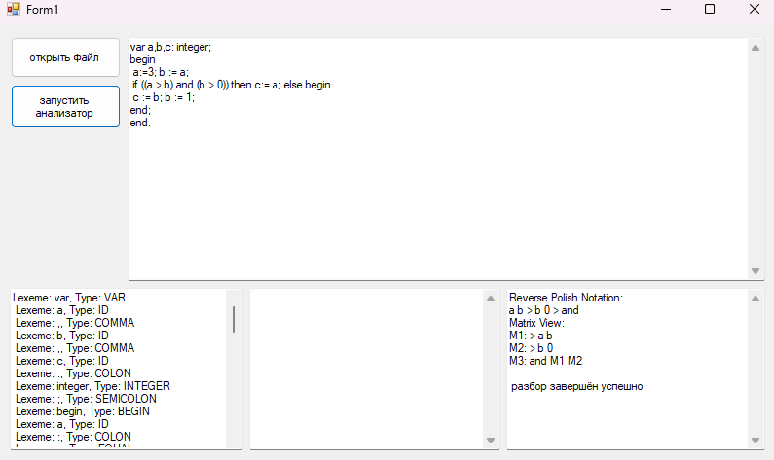
Демонстрация работы программы
Успешный разбор программы без ошибок

Slide 14
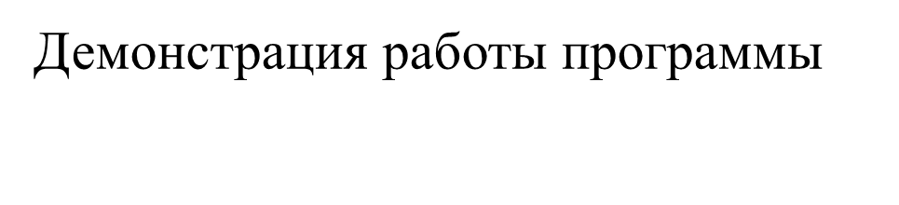
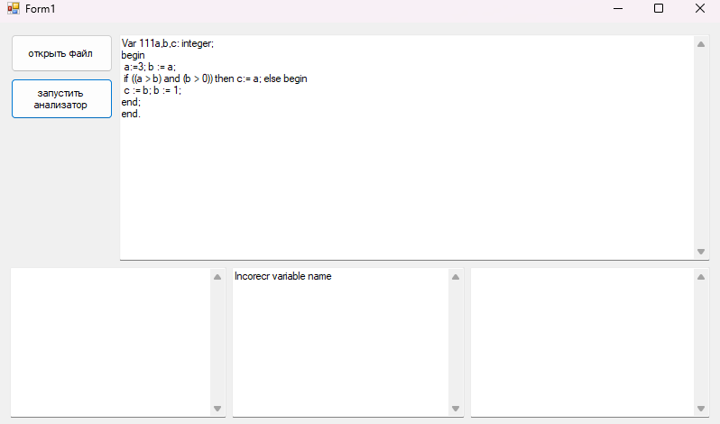
Обнаружение лексической ошибки

Slide 15
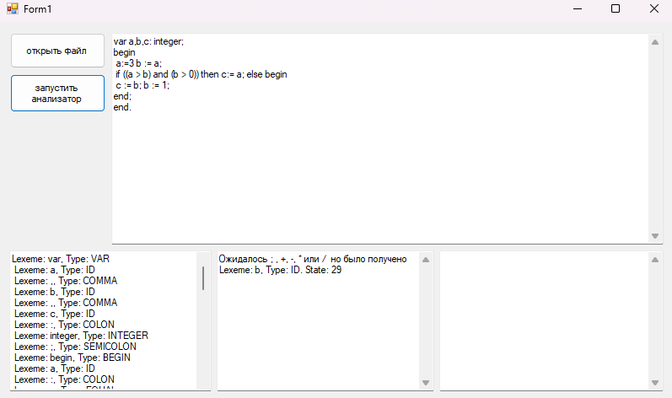
Демонстрация работы программы
Обнаружение синтаксической ошибки

Slide 16
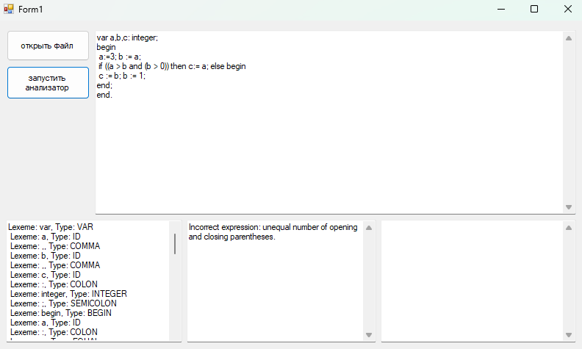
Демонстрация работы программы
Ошибка в выражении

Slide 17
Заключение
В результате данной работы был создан транслятор для подмножества языка Pascal. Данная программа выполняет лексический и синтаксический разбор, а также разбор сложного логического выражения. Для синтаксического анализа был использован метод LR-грамматик. Для разбора сложного логического выражения использовался метод Дейкстры.
В процессе работы была составлена грамматика подмножества языка Pascal, реализованы методы лексического и синтаксического разбора полученного кода, а также выполнено тестирование программы.
Подводя итоги, можно считать, что разработанный транслятор соответствует требованиям технического задания.

Slide 18
Спасибо за внимание!

